Slide 1


Aprendizagem e Decisão Inteligentes
Universidade do Minho
Licenciatura em Engenharia Informática
Trabalho Prático
Grupo 11:
Ariana Lousada (a87998)
João Carvalho (a93166)
Rui Armada (a90468)
Tiago Sousa (a67674)

Slide 2
Ordem de trabalhos
1
Dataset1: Valor de Habitação nos USA
Análise de dados
Tratamento dos dados
Trabalho futuro
3
Trabalho Futuro
2
Dataset2: Intensidade do Trânsito
Análise de dados
Tratamento dos dados
Trabalho futuro

Slide 3

Dataset1: Valor de Habitação nos USA

Slide 4
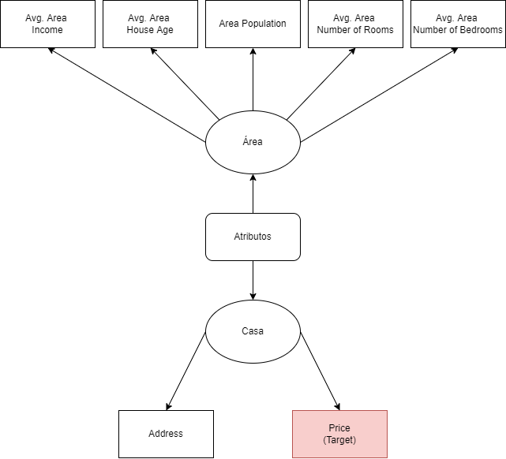
Análise dos dados
Valor de Habitação nos USA

Slide 5
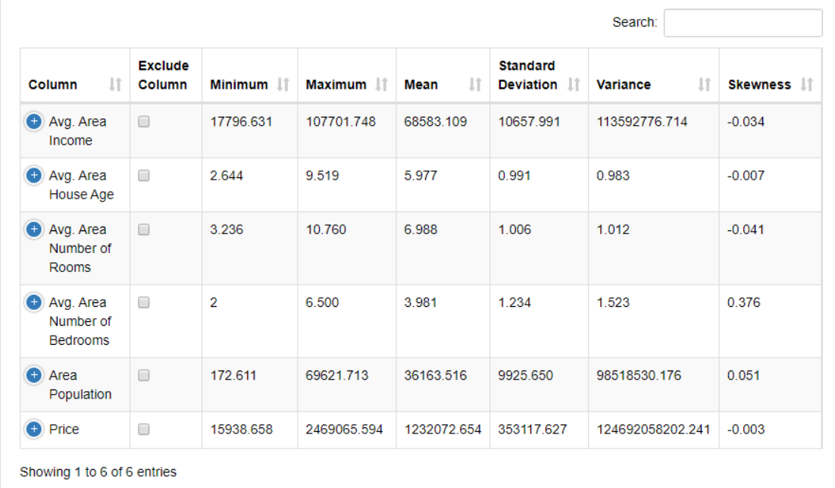
Estatísticas

Slide 6

Tratamento dos dados

Slide 7
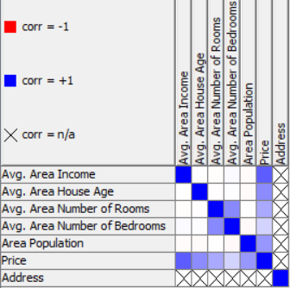
Matriz de correlações entre variáveis

Slide 8
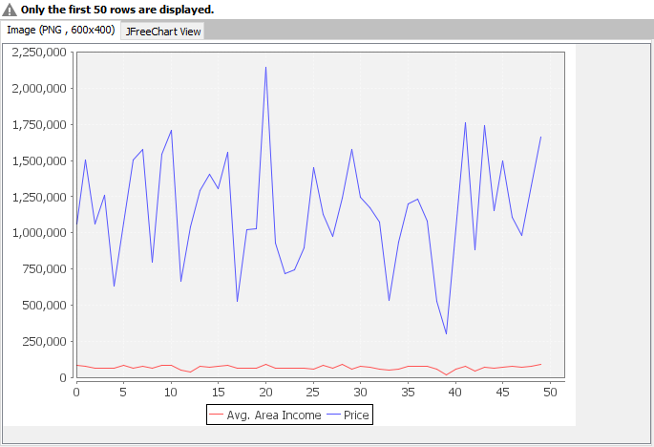
Correlação entre as variáveis Price e Avg. Area Income

Slide 9
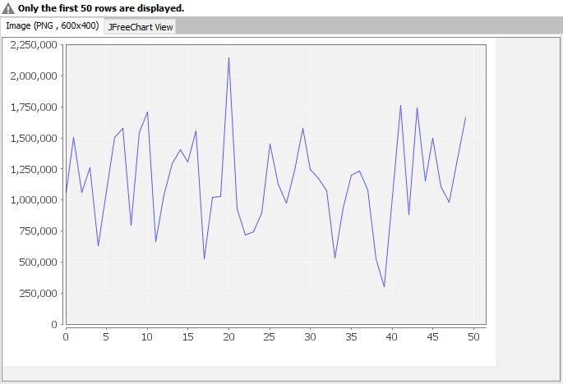
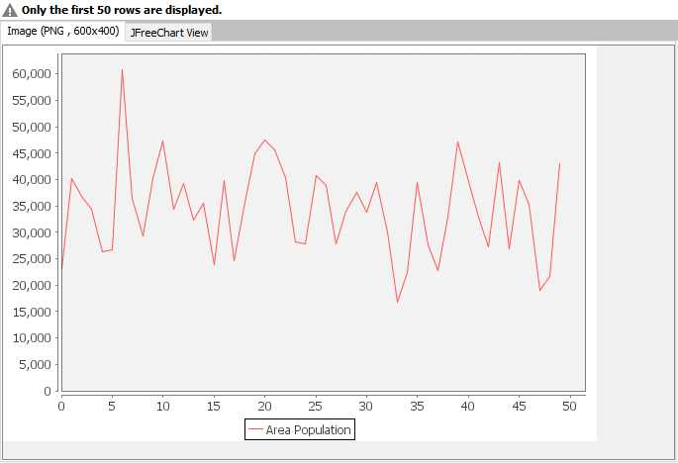
Correlação entre as variáveis Price e Area Population

Slide 10
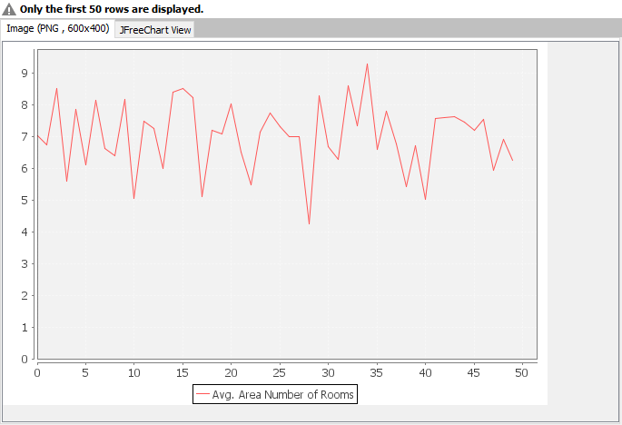
Correlação entre as variáveis Price e Avg. Area Number of Rooms

Slide 11
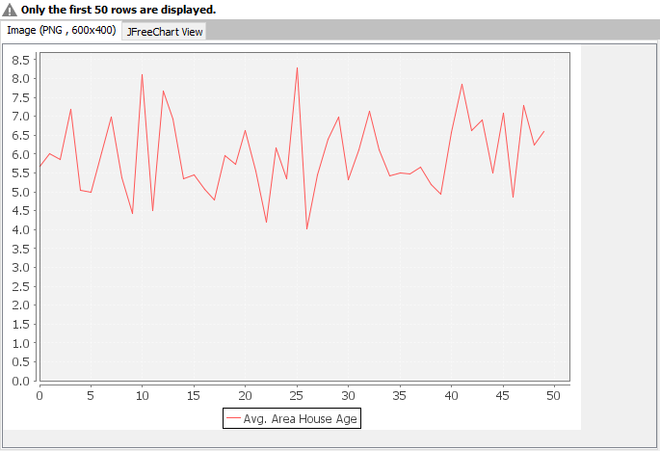
Correlação entre as variáveis Price e Avg. Area House Age

Slide 12
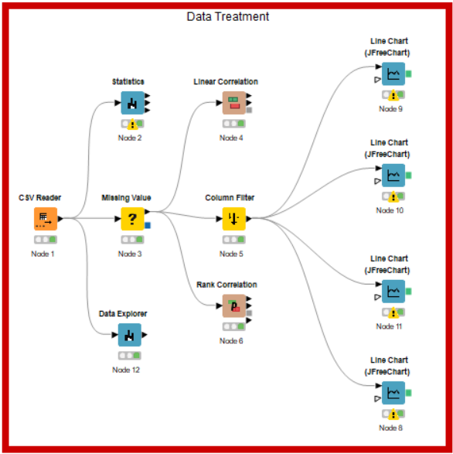
Knime Environment

Slide 13

Trabalho Futuro

Slide 14

Dataset 2: Intensidade do Trânsito

Slide 15
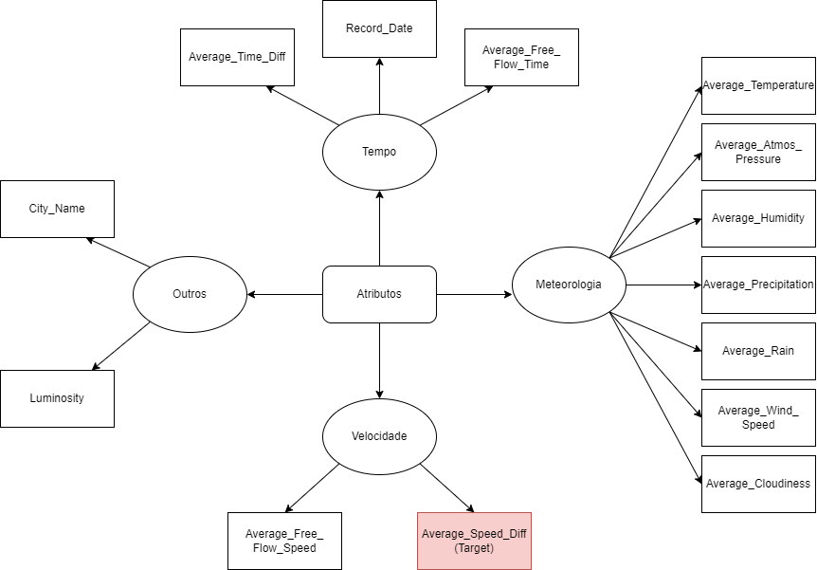
Análise dos dados
Intensidade do Trânsito

Slide 16
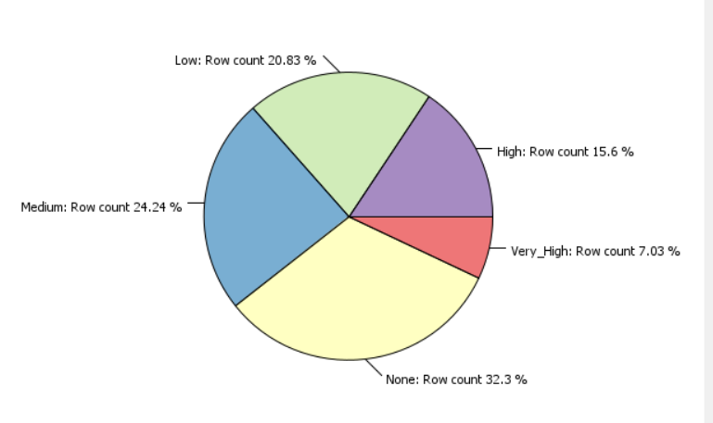
Distribuição da Average_Speed_Diff no dataset

Slide 17
Tratamento dos dados

Slide 18
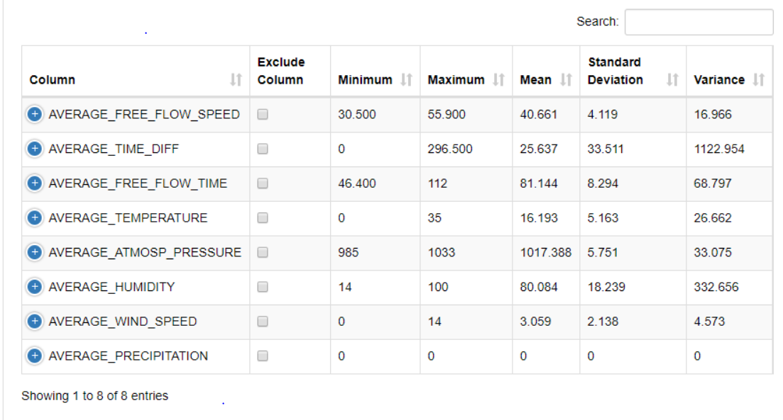
Estatísticas

Slide 19
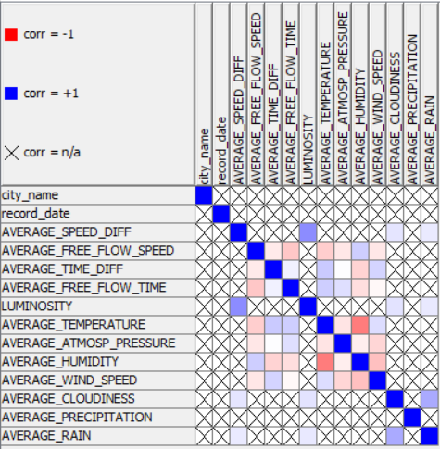
Matriz de correlações entre variáveis

Slide 20
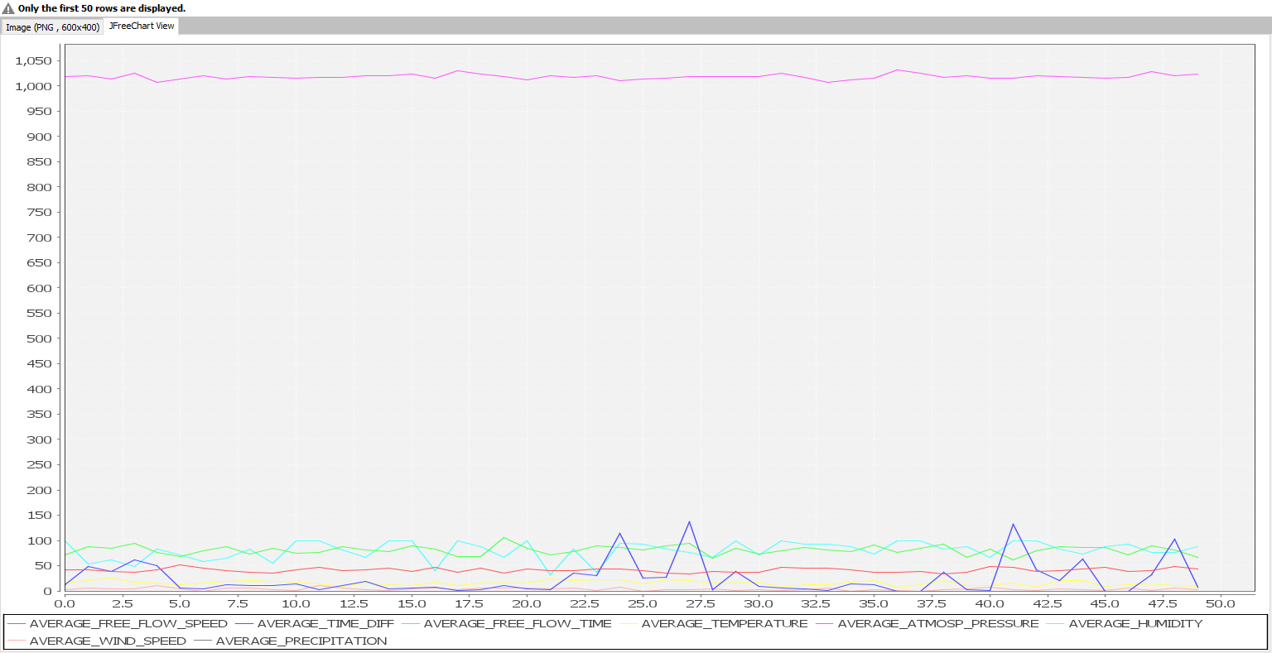
Variáveis com maior correlação com Average_Speed_Diff

Slide 21
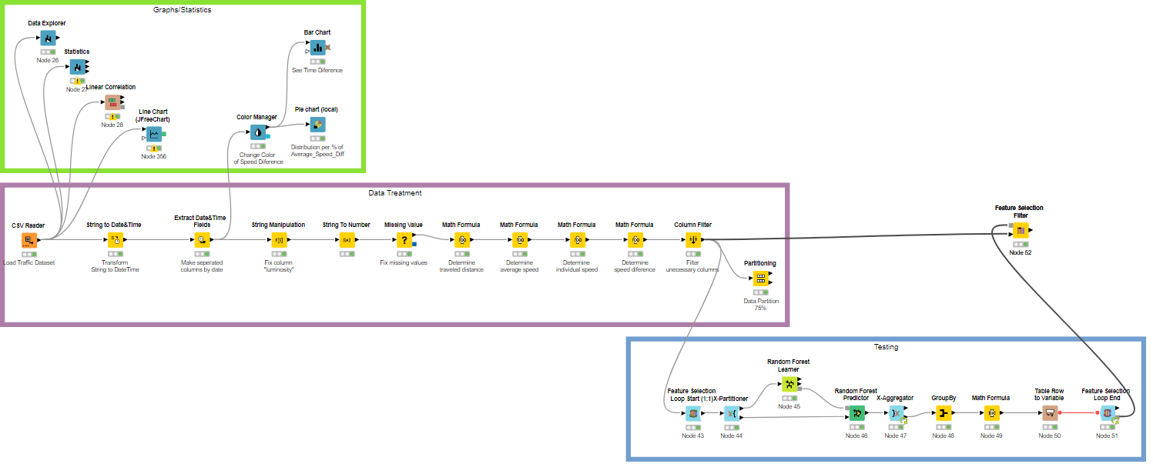
Knime Environment

Slide 22

Trabalho Futuro

Slide 23
Aprendizagem e Decisão Inteligentes
Universidade do Minho
Licenciatura em Engenharia Informática
Trabalho Prático
Grupo 11:
Ariana Lousada (a87998)
João Carvalho (a93166)
Rui Armada (a90468)
Tiago Sousa (a67674)

